Slide 1
Notes:
Å skrive er noe du blir flink til ved å skrive.
Du blir bedre til å skrive hvis du får noen til å lese teksten din og hjelpe deg underveis.
Det finnes selvfølgelig en haug med gode tips for hvordan du kan spisse skrivingen din som verktøy.
Det er det vi skal se på i dag.
Vi kommer også til å knytte skrivingen til rettighetskampen for personer med nedsatt funksjonsevne og CRPD, FNS konvensjon om rettighetene til personer med nedsatt funksjonsevne.
(Om du som kursleder ønsker å åpne for mye diskusjon med og mellom kursdeltakerne er det fint å åpne med en presentasjonsrunde, så deltakerne kan bli litt mer tygge på hverandre. Under finner du noen forslag til Hvordan du kan gjøre dette.)
Her begynner vi med å ta en presentasjonsrunde.
Hva heter du og hvem er du?
Hva slags funksjonsnedsettelse eller diagnose har du?
Har du noen tema du brenner for og som du kanskje kunne tenke deg å skrive noe om?
Det går helt greit å bare stille spørsmålet og la hver enkelt svare for seg.
Del eventuelt inn i grupper på to og la dem intervjue hverandre i ti minutter og så presentere hverandre i plenum.
Det er helt greit å åpne for diskusjon rundt foreslåtte tema.
Bruk god tid på dette. Det viktigste er at deltakerne blir litt kjente med og tryggere på hverandre.

Slide 2
Politisk interessekamp
CRPD – FNs konvensjon om rettighetene til personer med nedsatt funksjonsevne
Betyr ikke at rettighetene blir innfridd av seg selv
Egne kurs og hefter om CRPD og brukermedvirkning
CRPD er en verktøykasse
Notes:
Personer med nedsatt funksjonsevne har fått, eller rettere: de har kjempet frem, en egen konvensjon om rettighetene sine.
Konvensjonen, kalt CRPD inneholder en rekke punkter om hva som skal til for at personer med nedsatt funksjonsevne skal få
innfridd rettighetene sine i praksis. Det at en rekke land, inkludert Norge, har ratifisert avtalen,
betyr ikke at alle rettighetene blir innfridd av seg selv. Det skjer ikke uten fortsatt rettighetskamp. Derfor er kampen for rettighetene til de med nedsatt funksjonsevne mer relevant enn
noensinne. Denne kampen føres både av interesseorganisasjoner og enkeltpersoner.
Funkis og Foreningen for muskelsyke har produsert egne kurs og hefter om CRPD og brukermedvirkning i rettighetskampen.
Akkurat nå fokuserer vi på det å skrive som en del av rettighetskampen. CRPD er en verktøykasse du kan ha nytte av
når du skriver. Vi kommer tilbake til CRPD på slutten av kurset.

Slide 3
Hvorfor skal du skrive?
Når du skriver, har du tid
«Alle» kan skrive
Hva kan du skrive?
Notes:
Hvorfor er skriving et godt verktøy? (Spør deltakerne.)
(Hvis du får en god diskusjon med de stikkordene som står på lysbildet, kan du vurdere om det er nok til å gå videre. Hvis ikke har du litt utfyllende tekst under☺)
Når du skriver, har du tid. Tid til å tenke gjennom hva du vil si, hvordan du vil si det. Du kan pusse og finpusse før du slipper teksten løs på samfunnet. For mange kan det gjøre det mindre skummelt å delta i rettighetskampen. For noen er det skummelt nok, men dette heftet bidrar med tips som kan gjøre teksten bedre og mer treffsikker.
«Alle» kan skrive. Det er et nyttig hjelpemiddel både for tillitsvalgte i interesseorganisasjonene, for valgte brukerrepresentanter og for alle andre som vil bidra i kampen. Det er kanskje ikke for alle å skrive en bok for å bidra i samfunnsdebatten.
Hva kan du skrive? (Spør deltakerne)
For å slippe til med en kronikk, en artikkel eller et essay i avisen, kan lista ligge høyt om du ikke allerede er en etablert debattant, politiker eller forsker. Den sjangeren der det er
enklest å slippe til og få oppmerksomhet med er leserbrev til aviser. Derfor vil hovedfokuset for heftet være leserbrev, også kalt leserinnlegg.

Slide 4
Hva kan du skrive?
Bok
Kronikk
Artikkel
Essay
Leserinnlegg/leserbrev
Notes:
Hva kan du skrive?
Å skrive en bok er krevende, og det kan være enda mer krevende å få noen til å lese den.
For å slippe til med en kronikk, en artikkel eller et essay i avisen, kan lista ligge høyt om du ikke allerede er en etablert debattant, politiker eller forsker. Den sjangeren der det er
enklest å slippe til og få oppmerksomhet med er leserbrev til aviser. Derfor vil hovedfokuset for heftet være leserbrev, også kalt leserinnlegg.
(Vi vet at noen kan være heldige å få en tekst til å gå viralt i sosiale medier, men sosiale medier er annerledes nok til at det trenger et helt annet kurs.)

Slide 5
Hva er et leserinnlegg?
Korte debattinnlegg, en meningsytring eller en aktuell opplysning sendt til en papiravis eller en nettavis
Vanligvis argumenterende og med et klart standpunkt
Målsetningen er å overbevise leseren om at noe må forandres
Notes:
Innlegget holdes kort for å slippe til i avisen, og det holdes kort for å holde på leseren.
Selvfølgelig finnes det unntak fra de hovedreglene du ser over.
(Spør gjerne deltakerne om de kan tenke seg noen unntak fra hovedreglene over?)
Det er mulig å skrive om for eksempel et godt prosjekt for funksjonshemmede eller om hvor godt en musikkfestival var tilpasset rullestolbrukere.
Å vise de gode eksemplene kan også være et viktig bidrag til å påvirke samfunnet.
Du kan skrive akkurat hvordan du vil, og krysse fingrene for at det kommer på trykk og at budskapet kommer frem, men det kan være lettere å selge et leserinnlegg som følger en noenlunde standardisert inndeling.

Slide 6
Leserinnleggets inndeling
Tittelen
Innledning/ingress
Hoveddel
Avslutning
Notes:
Et leserinnlegg er som oftest kort og har som oftest disse fire delene.
Vi kommer til bake til hver enkelt del under hver sitt lysbilde

Slide 7
Tittelen
Hva er viktig med en tittel?
Notes:
(Spør deltakerne)
Tittelen fungerer som oftest best om den er kort og fengende.
Selv om det dukker opp eksempler på at noen eksperimenterer med lange og rare overskrifter, og lykkes med det, er det nok vanskelig å treffe blink på den måten. Om en ikke er veldig sikker, er det nok tryggest å satse på kort og fengende eller rett og slett kort og «to the point». Hva handler dette om, eller hva mener du.
Mange aviser kan finne på å bytte ut tittelen din for å passe med egen layout og profil. Så
det kan være lurt å gjenta budskapet i innledningen også.

Slide 8
Innledning/ingress
Hva er en ingress, og hvordan blir den god?
Notes:
(Spør deltakerne)
Innledningen, ofte kalt ingressen, er på sett og vis det
første avsnittet ditt, og bør ikke være lengre enn to til tre
setninger. En god ingress får du frem hva saken handler om,
og hva du mener - samtidig som du klarer å holde på leserens
interesse. Om leseren faller fra har ikke kommunikasjonen
nådd helt frem. Om innlegget ditt er et svar på et innlegg fra
noen andre, bør du gjøre det klart her.

Slide 9
Hoveddelen
Argumenter
Hvorfor er argumentene dine viktige?
Helst ikke fler enn tre argumenter
Kan du bruke CRPD?
Notes:
Det er her du skal argumentere og begrunne saken din så godt du kan. Dette er ikke stedet å liste opp alle
argumentene du kan komme på, plukk de viktigste. Få heller med hvorfor disse argumentene er viktige. En grei tommelfingerregel er at du ikke skal gå inn på flere enn tre argumenter.
Om du mener at noe er et brudd på funksjonshemmedes rettigheter vil det tjene din sak å knytte et argument til CRPD. Våre rettigheter er menneskerettigheter og CRPD tilbyr gode knagger å henge argumentasjonen på.

Slide 10
Avslutningen
Hva kan gjøre en avslutning god?
Notes:
(Spør deltakerne)
Her skal du komme frem til en konklusjon eller et sluttpoeng, og sluttpoenget er aller helst det du
ønsker at leserinnlegget ditt skal bidra til. Det er flott om du presenterer et konkret forslag til forbedring. Om du klarer å få med hvem som bør stå for endringen også, er det som oftest å foretrekke. I de fleste tilfeller bør det hele avsluttes med underskriften din.

Slide 11
Hva skal du skrive om?
Det du brenner for
Er saken en nyhet?
Har du et medmenneskelig innslag?
Treffer du målgruppa til avisa?
Notes:
De fleste velger å skrive et leserinnlegg fordi de har en spesiell sak de brenner for, mens andre synes at det viktigste er å bidra til debatten og fremme bevissthet om rettighetskampen generelt.
Om du allerede har en sak du brenner for, gir saken seg selv. Da er det like greit å gå rett til hvordan du skal angripe saken. Om du har flere tema som engasjerer deg, er det det greit å se om
en av dem oppfyller kriteriene som gjør dem interessante for avisen du skal sende saken til.
Vi følger opp de tre kriteriene på de neste lysbildene

Slide 12
Er saken en nyhet?
Hvordan gjøre noe til en nyhet?
Notes:
Om det du skriver har nyhetens interesse, er det lettere å få den på trykk.
Selv om saken din ikke nødvendigvis er en nyhet i seg selv, kan det hende at det er mulig å knytte den til en sak som allerede er i nyhetene.
Kanskje det du vil ha frem egner seg godt som et svar til en sak noen allerede
har vært ute i mediene med.
Har du noe som med rette kan kalles en skandale, stiller innlegget ditt kanskje enda sterkere.

Slide 13
Et medmenneskelig innslag
Human interest
Notes:
Human interest, som det heter på engelsk, selger. Handler saken din om deg selv eller din
egen erfaring, kan det øke sjansen for at du kommer på trykk og
for at du treffer leserne. Dette kommer vi tilbake til.
Mulig å bruke andre som eksempler også, for eksempel om saken deres har vært fremme i media allerede, eller om du har avtalt at du skal bruke dem som eksempel.

Slide 14
Treffer du målgruppa til avisa?
Notes:
Du treffer ikke eldre i en publikasjon rettet mot ungdom.
Det er vel så ofte et spørsmål om å velge riktig avis som hvordan du skriver. Det viktigste her er
ofte om du klarer å finne en lokal vinkling.
Det er lettere å slippe til i lokalaviser, spesielt om du klarer å gi saken en lokal vinkling.
Det kan være nok at du er lokal og at du har en erfaring eller en mening, eller at saken du skriver om gjelder lokale forhold.

Slide 15
Hvor skal du skrive?
Lurt å spille på hjemmebane
Notes:
Det er mange som vil på trykk i de store, nasjonale avisene.
Lokalaviser har gjerne andre saker og vinklinger, og gjerne et
publikum som følger dem nettopp fordi de ønsker å lese lokale
saker. Du kan komme på trykk i lokalpressen selv om du ikke er
kjendis, har faglig tyngde eller har en spesielt aktuell eller original
sak. I hvert fall hvis du har en sak du kan gi en lokal vinkling.
Vi har også sett eksempler på at et godt og aktuelt leserinnlegg
kan inspirere lokalavisens journalist til å følge opp med en mer
omfattende sak.
Aviser vil stort sett ikke trykke noe som er sendt til andre
medier, så velg deg én avis. Om du ikke kommer på trykk,
kan du prøve et annet sted, men da er det vanlig å endre litt i
teksten først.

Slide 16
Begrensningens kunst
«Størst suksessrate for lokalaviser er mellom 1800-2200 tegn
inkludert mellomrom. De større avisene har egne regler, kronikker kan være ca. 4500-5500. Tilsvar må nesten unntak være relativt
korte, og ALDRI lenger enn innlegget du svarer på.»
Tips for å skrive et godt leserinnlegg, Høyre.no
Notes:
Ingen regler er absolutte, men for leserinnlegg er den definitive
hovedregelen at kort er godt. De fleste aviser har egne regler for
hvor lange leserinnlegg de godtar. Det kan være greit å sjekke
dette før du sender inn.

Slide 17
Hvordan skal du skrive?
Notes:
Når vi har valgt hva vi skal skrive om og hvor vi vil sende teksten er det endelig på tide å se på de tipsene som handler om selve skrivingen

Slide 18
Hvem skriver du til?
Velg målgruppe
Notes:
Noe av det viktigste du bestemmer deg for er å velge målgruppe.
Andre med funksjonsnedsettelse?
Politiske beslutningstakere?
Unge eller gamle?
Vil du rett og slett rette deg mot absolutt alle?
Å vite hvem du vil treffe kan ha mye å si for hvordan du velger å skrive. Det kan også hjelpe deg til å skrive kortere og mer treffsikkert.

Slide 19
Du, vi, en eller man
Valg av pronomen
Notes:
Hvem du skriver til har ofte noe å si for hvilke pronomen du velger å bruke.
Du-form henvender seg personlig til leseren.
Bruker du vi i stedet, bygger du et fellesskap mellom deg og leseren.
Om du vil være mer nøytral og saklig kan du bruke en eller man i stedet.

Slide 20
Vil du dele av deg selv?
Personlig?
Generelt?
Notes:
Det personlige appellerer. Om du deler dine egne erfaringer med nedsatt funksjonsevne, er det lettere både å fange, fenge og beholde leseren. Om du ikke er komfortabel med å bruke deg selv som eksempel, kan du velge å bruke en mer generell innfallsvinkel. Det finnes saker der det generelle kan være vel så bra, men generelt selger det personlige best. Det er også mulig å bruke andre som eksempel, om saken deres har vært aktuell i media, eller om du har en avtale
med vedkommende du bruker som eksempel.
Spør kursdeltakerne hva de selv tenker om å dele av seg selv og egne erfaringer. Hvilke erfaringer er det greit å del? Hvor går grensa for hva som er greit. Den grensen er selvfølgelig helt opp til hver og en av oss.

Slide 21
Hva slags språk bør du bruke?
Bokmål eller nynorsk?
Muntlig eller formell stil?
Dialekt?
Hva behersker eller liker du best?
Hvem er målgruppen?
Notes:
Her snakker vi ikke nødvendigvis om valget mellom bokmål og nynorsk, eller engelsk, for den saks skyld.
Det er også mulig å velge mellom en muntlig og personlig stil, eller om du vil holde deg til en mer korrekt og nøytral språkform.
Du kan velge å forlate korrekt språkform og skrive på dialekt.
Det beste rådet er som oftest å bruke det språket du er mest komfortabel med og som du behersker best.
Om du føler at flere alternativer kan fungerer for deg, kan du vurdere hva slags språk du tror vil appellere mest til målgruppen du ønsker å treffe og den avisen du planlegger å skrive for.
Spør gjerne deltakerne om de har noen preferanser når de skal skrive selv.

Slide 22
Bør du bruke humor?
Notes:
(Spør deltakerne) hva bør vi tenke på om vi bruker humor?
Humor kan være blant de beste virkemidlene du har til rådighet for å fange leseren og få sympati for saken du vil fremme. Men humor kan også være vanskelig iblant.
Test den gjerne på en prøvekanin.
Det er også verdt å huske på at sarkasme og ironi oftest fungerer best mot de som er enige med deg i utgangspunktet.
Om du først og fremst ønsker å omvende noen, kan det være greit å tenke gjennom hvordan det kan slå ut først.

Slide 23
Retoriske spørsmål
?
Notes:
Å stille et spørsmål der svaret fremstår som åpenbart, kan være en god måte å engasjere leseren. Det er ikke et spørsmål som venter på svar. Det er en måte å si «Her er vi på lag.»
Spør deltakerne om de har noen eksempler på retoriske spørsmål.

Slide 24
Lek med ord, sammenligninger og bilder
Notes:
Om du er flink til å leke med ord på en måte som folk kjenner igjen, eller til å komme opp med sammenligninger som treffer folk, kan du både gjøre teksten mer levende og spennende. Kanskje kan du til og med bidra til å belyse saken på en ny måte.
Har noen av deltakerne et eksempel?

Slide 25
Plussord og minusord
+/-
Notes:
Plussord og minusord er sentrale språklige virkemidler. De gir farge til språket og gir teksten en vinkling som kan trekke leseren med. Bare ikke ta for hardt i. Om bruken av pluss- og minus ord
fremstår som overdreven eller urimelig kan du risikere å miste leserens tillit. Teksten kan oppfattes som manipulerende.
Har noen av deltakerne eksempler på god eller dårlig bruk av plussord og minusord?

Slide 26
Unngå stammespråk
Notes:
På samme måte som du kan trekke til deg lesere ved å bruke et personlig språk, kan du støte fra deg lesere om du bruker forkortelser eller uttrykk de ikke kjenner.
Det finnes en rekke ord og forkortelser de fleste med nedsatt funksjonsevne kjenner til, men som ikke nødvendigvis alle andre kjenner til.
Slikt kan være greit å luke ut, slik at språket ditt ikke ekskluderer noen. Av og til kan det være nok å skrive brukerstyrt personlig assistanse i stedet for BPA.
Har noen av deltakerne andre eksempler på stammespråk?

Slide 27
Senk lista og skriv noe
Bare skriv noe
Kronologi, og finpussing kan komme senere
Setninger og avsnitt som byggeklosser
Notes:
Ofte er det vanskeligste å komme i gang. Da kan det greieste være å bare begynne å skrive noe.
Det behøver ikke å være perfekt med en gang. Du behøver ikke å begynne på begynnelsen en gang.
Har du en setning eller et budskap du vil ha ut, kan du begynne med den.
Det er ofte lettere å se hva som må til når du har noen ord du kan pusse på eller bygge videre på.

Slide 28
Korrektur og ballkasting
Alt blir bedre med litt hjelp
Ikke vent til korrekturen
«Kill your darlings», om helheten blir bedre av det
Notes:
Skriving har den fordelen at det er mulig å ta seg god tid og finpusse på ordene sine før man slipper teksten ut i verden.
Det er likevel sånn at både språk, budskap og treffsikkerhet kan bli enda bedre om du finner noen som kan lese gjennom teksten og gi deg tilbakemeldinger underveis.
Ikke vent til korrekturen. Jo tidligere du får noen til å gi innspill på det du jobber med, jo mindre tid bruker du på noe som du kanskje ikke trenger.
Ikke vær redd for å droppe deler av det du har skrevet underveis, selv om du var veldig fornøyd da du skrev det.

Slide 29
Hva gjør du når du har skrevet leserinnlegget?
Ikke send til flere aviser samtidig. Det blir sett på som dårlig kutyme, og det kan redusere muligheten for å komme på trykk ved senere anledninger.
Legg ved kort informasjon om deg selv og et bilde.
Om du ikke kommer på trykk kan du sende innlegget til en annen avis i stedet.
Om du fortsatt ikke har fått saken på trykk, kan du publisere saken på Facebook (eller andre sosiale medier) og se om du kan få saken delt derfra. Dette fungerer enda bedre om du kan få brukerorganisasjonen din til å publisere og dele på sosiale medier og nettsidene sine.
Notes:
(Når du har gått gjennom punktene på lysbildet, kan du bruke teksten under som overgang til neste slide.)
Nå har vi gått gjennom mye som har med selve skrivingen å gjøre, men før vi skal skrive, skal vi bruke litt tid på CRPD.
Menneskerettighetene til personer med nedsatt funksjonsevne kan være gode argumenter når vi skriver.
CRPD gir tyngde til argumentene, og at vi bruker CRPD som argumenter styrker kunnskapen om rettighetene våre.

Slide 30
CRPD
Menneskerettigheter er noe den enkelte har, med påfølgende plikter stater har overfor den enkelte.
Notes:
FFM og Funkis har laget et eget kurs og hefte som går mer i dybden om CRPD. Her kommer vi mer til å gå gjennom noen hovedpunkter for å vise hvordan CRPD vil kunne være et nyttig verktøy

Slide 31
Paradigmeskifte
Den nye tanken er at en person med en funksjonsnedsettelse ikke er nødt til å være funksjonshemmet.
Det er urimelige krav og manglende tilrettelegging som gjør en person funksjonshemmet.
Vi snakker om et skifte av tenkemåte og politikk fra individ til samfunn, fra omsorgsperspektiv og beskyttelse til selvbestemmelse, fra å se spesielle behov til å se naturlig variasjon, fra avvik til mangfold og fra bruker til borger.
Hvilke perspektiver vi velger er med på å avgjøre hva vi er opptatt av og hvilke løsninger vi velger.
Notes:
En viktig del av rettighetskampen har vært å arbeide for et nødvendig skifte i forståelsen av begrepet «funksjonshemming» og å anerkjenne funksjonshemmede som likestilte borgere som har rettigheter og plikter. Denne endringen av forståelsen er så grensesprengende at den gjerne blir omtalt som et paradigmeskifte.
Dette paradigmet har fått gjennomslag i CRPD, men vi trenger at det får gjennomslag her hjemme, både blant folk flest og blant lovgivere, politikere og blant de som skal bidra med tjenester.

Slide 32
Hva inneholder CRPD?
Femti sider
Femti artikler
Åtte prinsipper
• Selvbestemmelse
• Ikke-diskriminering
• Deltakelse og inkludering
• Respekt for forskjeller
• Like muligheter
• Tilgjengelighet
• Likestilling
• Respekt for utviklingsmulighetene og identiteten til barn.
Notes:
Hele konvensjonen er lagt ut på norsk på nettsidene til regjeringen, regjeringen.no. Den er på hele femti a4-sider. Vi forkorter det hele til åtte hovedprinsipper. For de som vil gå i dybden er det bare å gå rett til den norske teksten. Kurset eller heftet vi FFM og Funkis har laget om CRPD er selvfølgelig gode alternativer.
(Kursleder har også fått teksten som vedlegg i kurspakka og kan eventuelt sende ut til deltakerne)

Slide 33
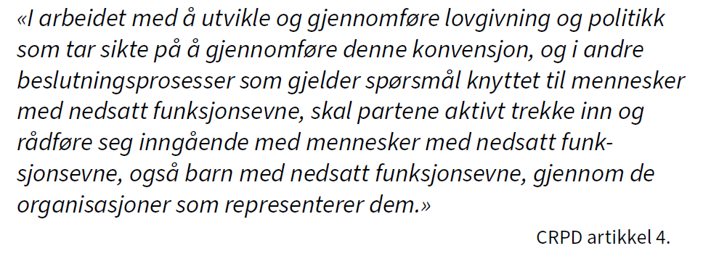
Notes:
Dette er jo nært beslektet med slagordet «Ingenting om oss, uten oss!» Da er det faktisk viktig at vi får uttale oss også. Hvis ikke kan vi skrive leserinnlegg.

Slide 34
Notes:
Norge signerte CRPD i 2007 og ratifiserte avtalen i 2013. Staten har altså forpliktet seg til å gjøre alle tiltak som er hensiktsmessige for å virkeliggjøre de rettigheter som er nedfelt i
denne konvensjonen, alle tiltak som er hensiktsmessige for at funksjonshemmede skal ha lik mulighet til blant annet selvbestemmelse, ikke-diskriminering, deltakelse og inkludering, like muligheter, tilgjengelighet og likestilling.
Er dette noe staten oppfyller i dag? (Still gjerne spørsmålet til deltakerne, men det blir uansett retorisk. Vi vet alle at det ikke er sånn i dag. Uansett hvordan du kommer frem til at svaret er nei er setningen under en grei overgang til neste slide)

Slide 35
CRPD og norsk lov
Barnekonvensjonen, kvinnekonvensjonen og rasediskrimineringskonvensjonen er inkorporert i norsk lov.
CRPD er den eneste av FNs diskrimineringskonvensjoner som ikke er inkorporert i norsk lov.
Hva sier det om hvordan man ser på rettighetene til personer med nedsatt funksjonsevne?
Notes:
Foreløpig har ikke Norge gjort CRPD til en del av norsk lov, og det er ikke sikkert når eller hvordan det vil skje. Hvor i lovverket CRPD blir plassert vil være viktig for hvor tungt CRPD vil veie opp mot andre lover og regler.
Det betyr ikke at CRPD ikke har noe å si før konvensjonen blir inkorporert i norsk lov.

Slide 36
CRPD er et argument som kan og bør brukes tidlig
Argumenter med menneskeretter før jussen
Paradigmeskiftet
Norge har signert på å «benytte alle tiltak»
Notes:
Menneskerettighetsaspektet har blitt et mye tyngre argument når man er uenige om hva som er riktig i en sak som gjelder funksjonshemmede.
Paradigmeskiftet har gjort det tydeligere at det ikke er greit å se på forskjellsbehandling som et legitimt resultat av biologiske og medisinske forskjeller.
At Norge har signert på at staten må benytte alle tiltak som er hensiktsmessige, gjør at det er mye vanskeligere å argumentere med at tiltak blir uhensiktsmessig dyre.
De færreste vil bryte menneskerettighetene. At en ordning eller avgjørelse gjør at noen med funksjonsnedsettelser får sine rettigheter redusert sammenlignet med funksjonsfriske har blitt et argument som
veier stadig tyngre.
Dette kan dere benytte når dere skriver og artiklene i CRPD er nyttige verktøy.

Slide 37
Nå skal det skrives
Lykke til
Notes:
Avslutt gjerne med å spørre deltakerne om de har tenkt noe mer på hva dde kan tenke seg å skrive om, og om det var noe av det dere har tatt opp i løpet av kurset som de kunne tenke seg å ta med seg videre?

Slide 38
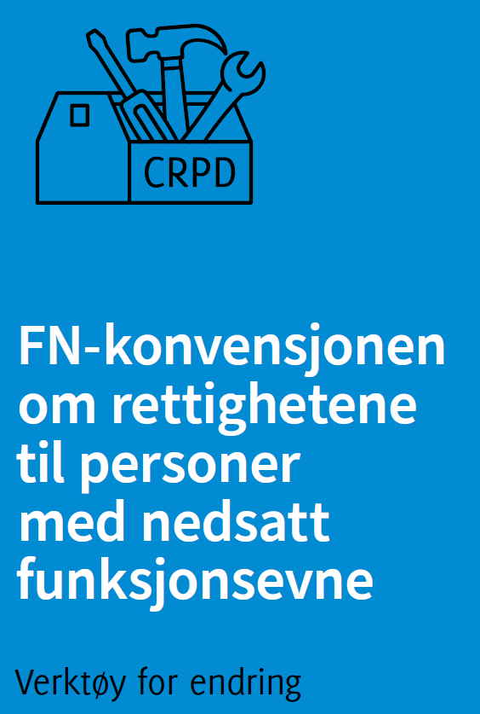
Notes:
Dette er det tredje kurset med CRPD relatert tema produsert av Foreningen for muskelsyke og Studieforbundet Funkis.
Det første kurset går i dybden om FN-konvensjonen.
Det andre kurset handler om brukermedvirkning, betydningen av brukermedvirkning og hvordan CRPD kan brukes i det arbeidet.
Alle tre kursene er ment å stå på egne ben, men blir også fulgt av hefter. Både hefter og kurs kan fritt lastes ned og brukes lokalt av interesseorganisasjoner og andre.

Slide 39
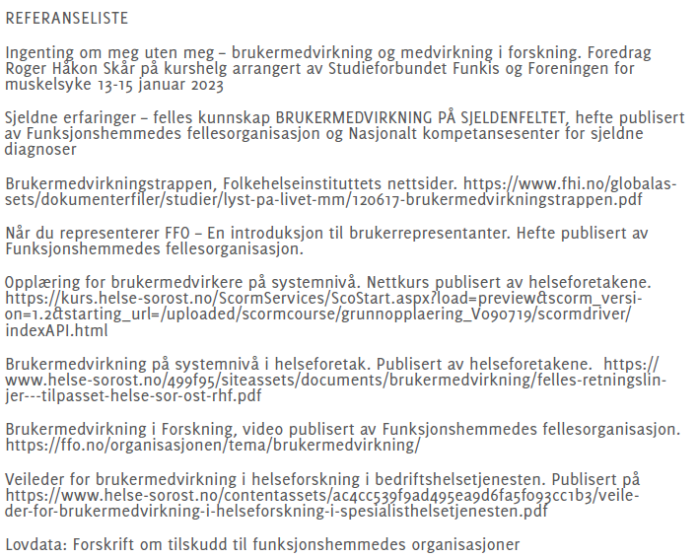

Slide 40
Utviklet med støtte fra

